Slide 1
Bài 7
XÂY DỰNG VÀ HOÀN THIỆN NHÀ NƯỚC PHÁP QUYỀN
XÃ HỘI CHỦ NGHĨA VIỆT NAM

Slide 2
NỘI DUNG CƠ BẢN
I
Bản chất và đặc trưng của Nhà nước pháp quyền xã hội chủ nghĩa Việt Nam
Phương hướng, nhiệm vụ và giải pháp xây dựng và hoàn thiện Nhà nước pháp quyền xã hội chủ nghĩa Việt Nam
II

Slide 3


I. Bản chất và đặc trưng của Nhà nước pháp quyền
xã hội chủ nghĩa Việt Nam
Bản chất của Nhà nước pháp quyền xã hội chủ nghĩa Việt Nam
1.
1 Đặc trưng của Nhà nước pháp quyền xã hội chủ nghĩa Việt Nam
2.

Slide 4

Nhà nước pháp quyền?
NNPQ: là nhà nước quản lí mọi mặt của đời sống xã hội bằng pháp luật; mọi hoạt động của các cơ quan nhà nước, tổ chức xã hội và mọi công dân đều được thực hiện trên cơ sở pháp luật.
NNPQXHCNVN : Là nhà nước của dân, do dân và vì dân, quản lý mọi mặt của đời sống xã hội bằng pháp luật do ĐCSVN lãnh đạo

Slide 5
1. Bản chất của Nhà nước pháp quyền xã hội chủ nghĩa Việt Nam
Cương lĩnh xây dựng đất nước trong thời kỳ quá độ lên CNXH (bổ sung phát triển năm 2011) chỉ rõ: Nhà nước ta là Nhà nước pháp quyền XHCN của nhân dân, do nhân dân và vì nhân dân. Tất cả quyền lực thuộc về nhân dân mà nền tảng là liên minh giữa giai cấp công nhân với giai cấp nông dân và đội ngũ trí thức do ĐCS VN lãnh đạo”
Tính
dân tộc
Tín
nhân dân

Slide 6
Một là, nhân dân là chủ thể tối cao của quyền lực Nhà nước
Bản chất
Giai cấp công nhân
Tính
dân tộc
Tính
nhân dân

Slide 7

Toàn bộ hoạt động của Nhà nước đều thể hiện quan điểm của giai cấp công nhân
Thực hiện ý chí và nguyện vọng của giai cấp công nhân, nhân dân lao động và cả dân tộc
Bản chất
GCCN
Phục vụ lợi ích của giai cấp công nhân, nhân dân lao động và của cả dân tộc.

Slide 8
Nhà nước là công cụ chủ yếu để nhân dân thực hiện quyền làm chủ của mình.
Tính
nhân dân
Nhà nước thể hiện ý chí, lợi ích và nguyện vọng của nhân dân.
Nhà nước của dân, vì dân, do dân lập nên và nhân dân tham gia quản lí.

Slide 9
Hai là, Nhà nước của tất cả các dân tộc trên lãnh thổ Việt Nam, là biểu hiện tập trung của khối đại đoàn kết toàn dân tộc.
Kế thừa và phát huy những truyền thống, bản sắc tốt đẹp của dân tộc và con người Việt Nam
Đoàn kết dân tộc, đoàn kết toàn dân là đường lối chiến lược và động lực to lớn để xây dựng và bảo vệ tổ quốc
Tính
dân tộc
Có chính sách dân tộc đúng đắn, chăm lo lợi ích mọi mặt cho các cộng đồng dân tộc VN

Slide 10
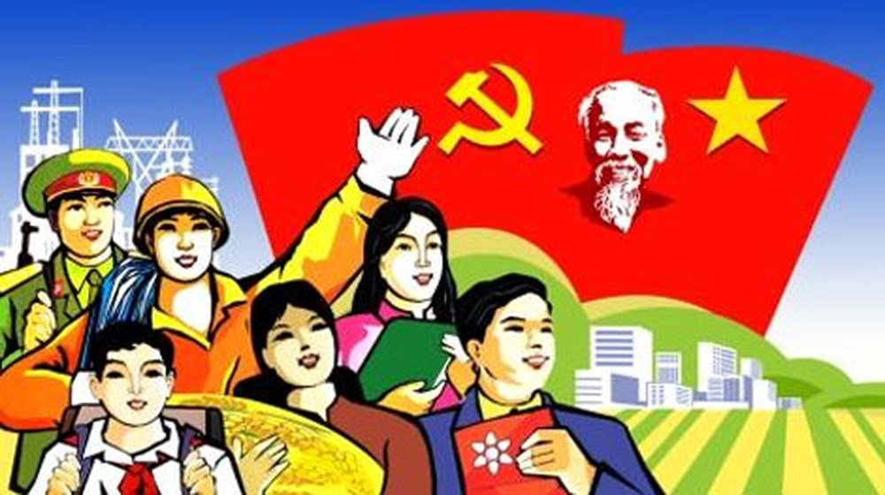
Ba là, Nhà nước Cộng hoà xã hội chủ nghĩa Việt Nam tôn trọng và bảo vệ quyền con người.

Slide 11

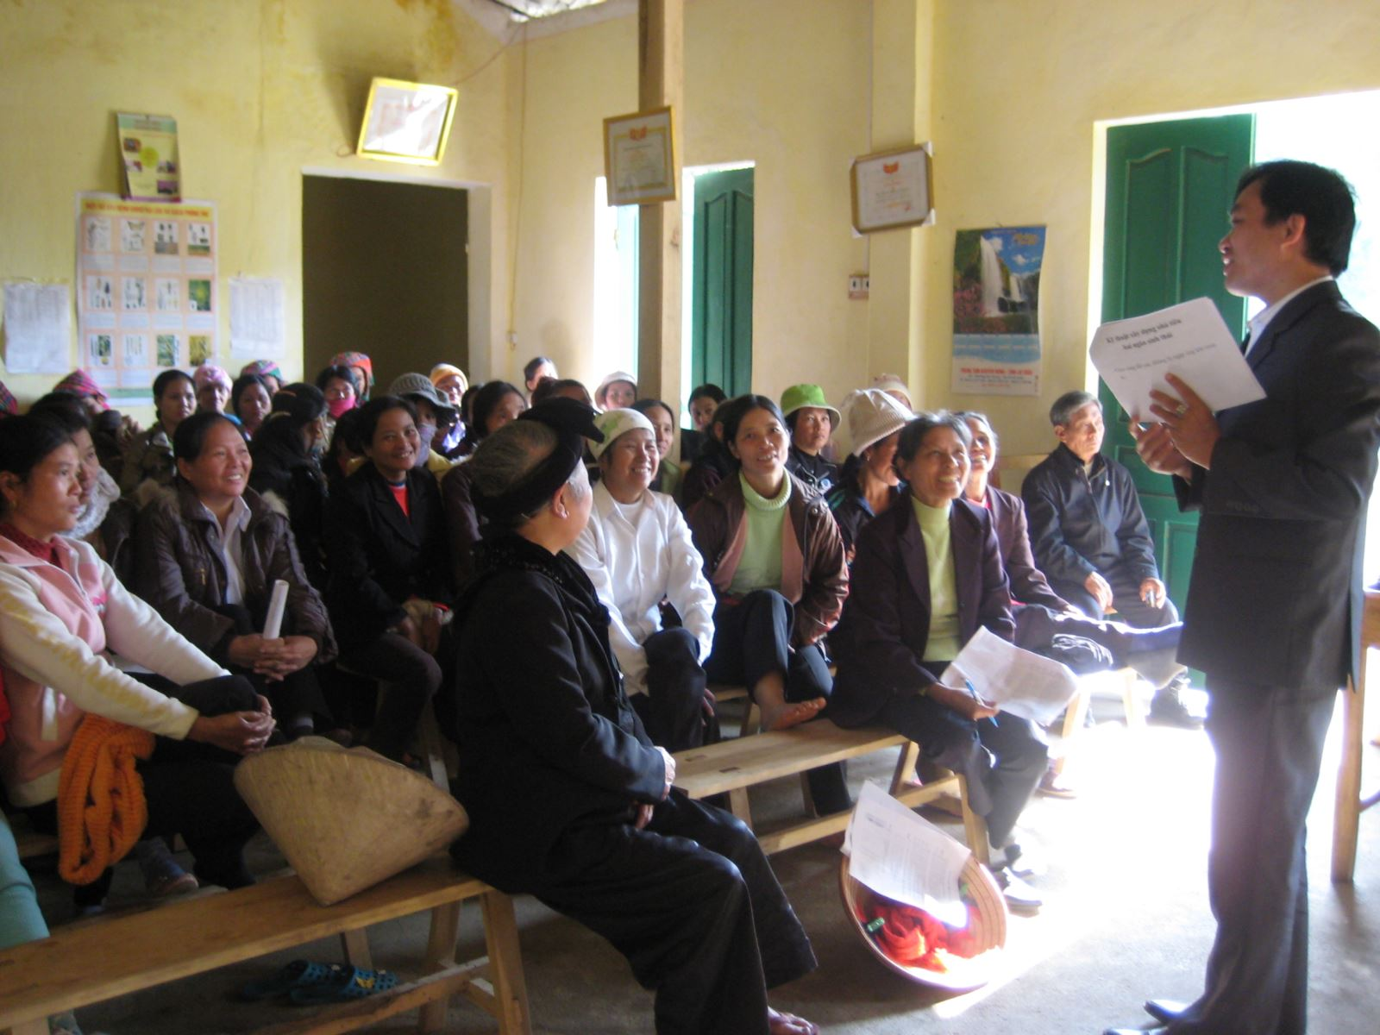

Bốn là, Nhà nước Cộng hoà xã hội chủ nghĩa Việt Nam mang bản chất dân chủ rộng rãi

Slide 12


Năm là, Đảng Cộng sản Việt Nam lãnh đạo Nhà nước
25/1 – 2/2/2021

Slide 13
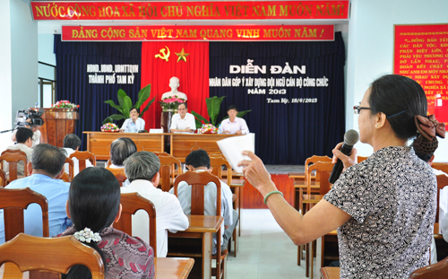
2. Đặc trưng nhà nước pháp quyền XHCN Việt Nam
Thứ nhất, Nhà nước pháp quyền xã hội chủ nghĩa Việt Nam là Nhà nước của Nhân dân, do Nhân dân, vì Nhân dân, thể hiện quyền làm chủ của Nhân dân
Của dân: Quyền lực thuộc về nhân dân
+ Nhân dân là chủ thể của quyền lực
+ Nhân dân ủy quyền và trao quyền cho Nhà nước
+ Nhà nước quản lý mọi hoạt động của xã hội và chịu sự giám sát của nhân dân

Slide 14

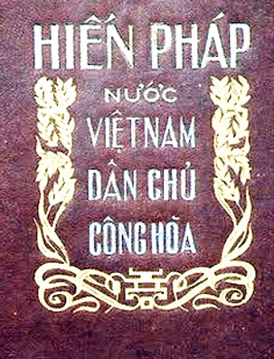
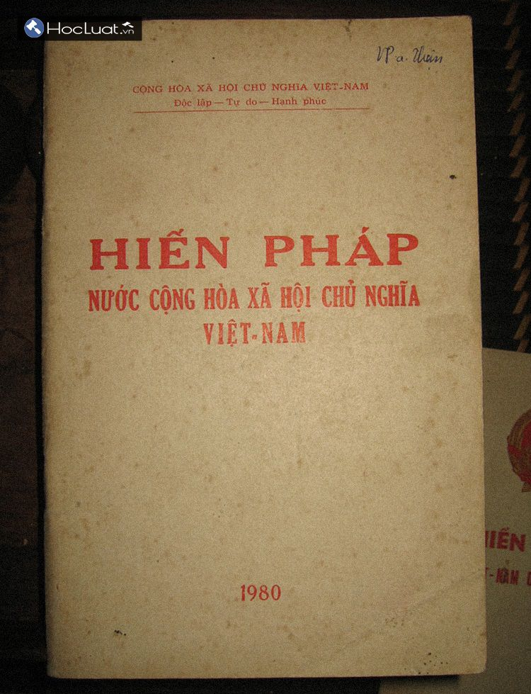


Thứ hai, Nhà nước pháp quyền xã hội chủ nghĩa Việt Nam tổ chức và
hoạt động trên cơ sở Hiến pháp, tôn trọng và bảo vệ Hiến pháp
Điều 119( 2013): Hiến pháp là luật cơ bản của nước Cộng hoà xã hội chủ nghĩa Việt Nam, có hiệu lực pháp lý cao nhất.
Mọi văn bản pháp luật khác phải phù hợp với Hiến pháp.
Mọi hành vi vi phạm Hiến pháp đều bị xử lý

Slide 15
Thông tư 45/2017/TT-BGTVT: Đối với hành khách mang quốc tịch Việt Nam phải xuất trình một trong các loại giấy tờ sau: hộ chiếu hoặc giấy thông hành, thị thực rời, thẻ thường trú, thẻ tạm trú, chứng minh nhân dân, thẻ căn cước công dân; giấy chứng minh, chứng nhận của các lực lượng vũ trang; thẻ Đại biểu Quốc hội; thẻ của Ủy ban An ninh hàng không dân dụng quốc gia; giấy xác nhận nhân thân có các thông tin cơ bản sau
Thẻ đảng viên; thẻ nhà báo; giấy phép lái xe; thẻ kiểm soát an ninh cảng hàng không, sân bay; thẻ nhận dạng của các hãng hàng không Việt Nam.

Slide 16
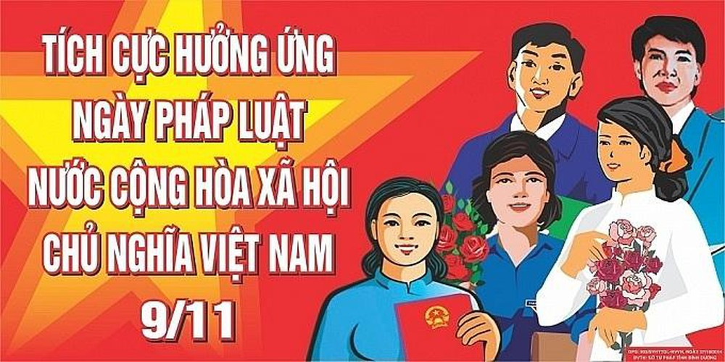
Thứ ba, Nhà nước pháp quyền Việt Nam quản lý xã hội bằng pháp
luật, bảo đảm vị trí tối thượng của pháp luật trong đời sống xã hội
Quản lý xã hội bằng PL: Ban hành pháp luật và tổ chức thực hiện trên quy mô toàn xã hội
Vai trò:
+ Bảo vệ quyền và lợi ích hợp pháp của công dân
+ Cơ sở để xây dựng và hoàn thiện BMNN

Slide 17
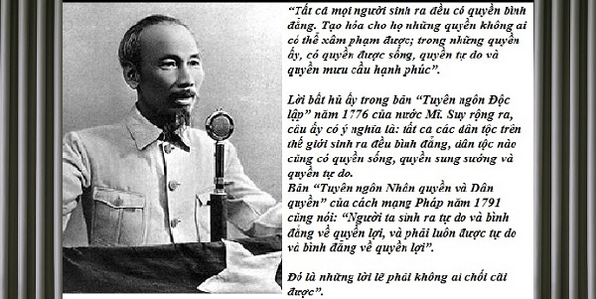
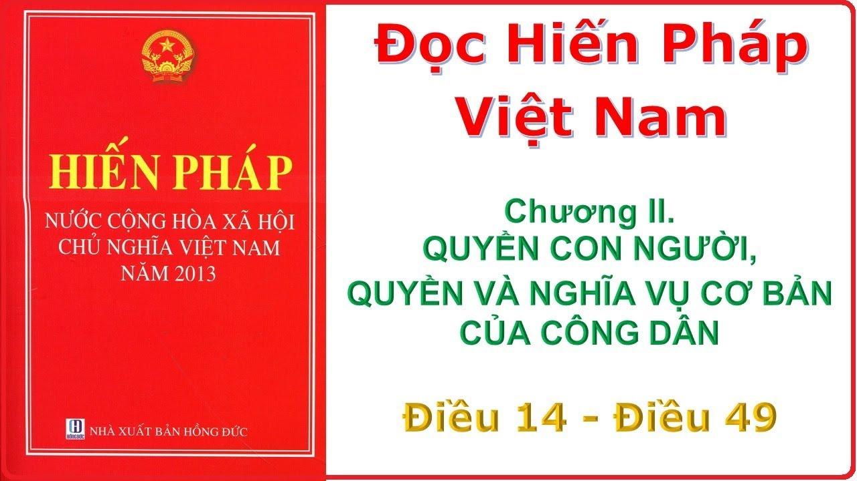
Thứ tư, Nhà nước pháp quyền tôn trọng, đề cao và đảm bảo quyền con người trong mọi lĩnh vực hoạt động của nhà nước và xã hội.

Slide 18





Thứ năm, quyền lực nhà nước là thống nhất, có sự phân công và phối hợp kiểm soát giữa các cơ quan nhà nước trong việc thực hiện các quyền: lập pháp, hành pháp và tư pháp
Phối hợp chặt chẽ giữa các cơ quan nhà nước trong việc thực hiện
các quyền lập pháp, hành pháp và tư pháp

Slide 19


Thứ sáu, Nhà nước pháp quyền xã hội chủ nghĩa Việt Nam là Nhà nước do Đảng Cộng sản Việt Nam lãnh đạo
Sự lãnh đạo của Đảng Cộng sản đối với nhà nước PQXHCN là tất yếu lịch sử và khách quan.

Slide 20
Thứ sáu, Nhà nước pháp quyền xã hội chủ nghĩa Việt Nam là Nhà nước do Đảng Cộng sản Việt Nam lãnh đạo
Cơ sở pháp lý : Điều 4 (HP2013): Đảng Cộng sản Việt Nam - Đội tiên phong của giai cấp công nhân, đồng thời là đội tiên phong của nhân dân lao động và của dân tộc Việt Nam, đại biểu trung thành lợi ích của giai cấp công nhân, nhân dân lao động và của cả dân tộc, lấy chủ nghĩa Mác - Lê nin và tư tưởng Hồ Chí Minh làm nền tảng tư tưởng, là lực lượng lãnh đạo Nhà nước và xã hội.
Các tổ chức của Đảng và đảng viên Đảng Cộng sản Việt Nam hoạt động trong khuôn khổ Hiến pháp và pháp luật.

Slide 21
Vai trò lãnh đạo của Đảng đối với Nhà nước thể hiện:
Đảng lãnh đạo bằng chỉ thị, nghị quyết, đề ra chủ trương, đường lối để xây dựng bộ máy, chính sách của Nhà nước
Giới thiệu Đảng viên của mình để nhân dân bầu bầu vào các vị trí trong BMNN
Lãnh đạo các tổ chức CT –XH tuyên truyền, vận động nhân dân ủng hộ, bảo vệ Nhà nước

Slide 22
Pháp quyền XHCN
Quyền lực nhà nước thuộc về nhân dân, do nhân dân bầu ra các cơ quan quyền lực, chấm dứt hoặc bầu ra chính phủ mới.
Ý chí và nguyện vọng của toàn thể nhân dân.
Không thừa nhận việc phân chia quyền lực mà quyền lực nhà nước là thống nhất và thuộc về nhân dân
- Cơ sở kinh tế: Nền kinh tế thị trường định hướng xã hội chủ nghĩa
Pháp quyền TS
- Quyền lực của cá nhân Tổng thống hoặc cá nhân Thủ tướng có quyền giải tán Nghị viện (Quốc hội) hoặc giải tán Chính phủ...
- Chỉ phản ánh ý chí, nguyện vọng của một bộ phận nhân dân, đó là những người giàu, là giai cấp tư sản
- Thuyết "tam quyền phân lập“hoàn toàn độc lập với nhau trong việc thực hiện ba quyền lập pháp, hành pháp và tư pháp.
- Cơ sở kinh tế: Nền kinh tế thị trường

Slide 23
II. Phương hướng, nhiệm vụ và giải pháp xây dựng và hoàn thiện Nhà nước pháp quyền xã hội chủ nghĩa Việt Nam
Phương hướng xây dựng và hoàn thiện Nhà nước
pháp quyền xã hội chủ nghĩa Việt Nam
1.
Nhiệm vụ và giải pháp xây dựng và hoàn thiện Nhà nước
pháp quyền xã hội chủ nghĩa Việt Nam
2.

Slide 24
2. Phương hướng xây dựng và hoàn thiện Nhà nước pháp quyền xã hội chủ nghĩa Việt Nam
Thể chế, chức năng, nhiệm vụ, phương thức
Bảo vệ Hiến pháp và pháp luật.
Xây dựng, hoàn thiện Nhà nước
Thi hành pháp luật
the
Phân công, phối hợp thực thi quyền lực nhà nước
Bộ máy và quy chế hoạt động của cơ quan, cán bộ công chức
zero
Cơ quan tư pháp
Cải cách hành chính
Hội đồng nhân dân và Ủy ban nhân dân
Quốc hội.

Slide 25
2. Nhiệm vụ và giải pháp xây dựng và hoàn thiện Nhà nước pháp quyền xã hội chủ nghĩa Việt Nam
5. Đẩy mạnh phòng chống tham nhũng, lãng phí
1. Tiếp tục xây dựng, hoàn thiện nhà nước PQ XHCN
4. Chú trọng công tác đội ngũ cán bộ, công chức
2. Hoàn thiện thể chế, chức năng, nhiệm vụ, phương thức, cơ chế vận hành, hiệu quả của nhà nước
3. Hoàn thiện tổ chức và nâng cao chất lượng, hiệu quả của bộ máy nhà nước

Slide 26
1. Tiếp tục xây dựng, hoàn thiện nhà nước PQ XHCN
Tiếp tục hoàn thiện chức năng, nhiệm vụ, quyền hạn, tổ chức của Nhà nước theo quy định của Hiến pháp năm 2013
Chức năng đối nội
Phạm vi ảnh hưởng
Chức năng đối ngoại

Slide 27
Đẩy mạnh việc hoàn thiện pháp luật gắn với tổ chức thi hành pháp luật nhằm nâng cao hiệu lực, hiệu quả của Nhà nước pháp quyền XHCN.
Hoàn thiện pháp luật gắn với tổ chức thi hành pháp luật về:
Tổ chức và hoạt động của các thiết chế trong hệ thống chính trị
Dân sự, kinh tế, trọng tâm là hoàn thiện thể chế KTTT định hướng XHCN
Bảo đảm quyền con người, quyền tự do, dân chủ của công dân
Giáo dục - đào tạo, khoa học - công nghệ, y tế, văn hoá - thông tin, thể thao, dân tộc, tôn giáo, dân số, gia đình, trẻ em và chính sách xã hội
Quốc phòng và an ninh quốc gia, trật tự, an toàn xã hội
Hội nhập quốc tế
✴
Backboard
Fusce lacinia porta felis quis consectetur Pellentesque dialet

Slide 28
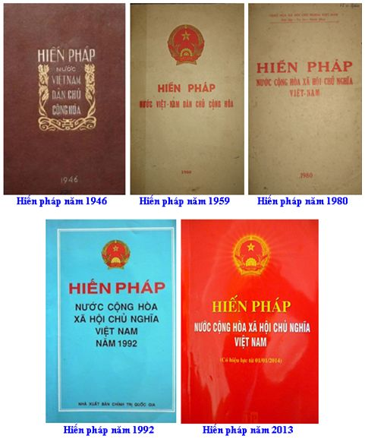
Điều 62- HP 1980
Công dân có quyền có nhà ở.
Điều 62- HP 1992
Công dân có quyền xây dựng nhà ở theo quy hoạch và pháp luật. Quyền lợi của người thuê nhà và người có nhà cho thuê được bảo hộ theo pháp luật.
Điều 22 – HP 2013
Công dân có quyền có nơi ở hợp pháp

Slide 29
Luật Hôn nhân và gia đình quy định cấm kết hôn:
2014:
Nhà nước không thừa nhận hôn nhân giữa những người cùng giới tính.
2000:
Giữa những người cùng giới tính.

Slide 30
Xác định rõ cơ chế phân công, phối hợp thực thi quyền lực Nhà nước trong việc thực hiện các quyền lập pháp, hành pháp, tư pháp
Lập pháp
Hành pháp
Tư pháp

Slide 31
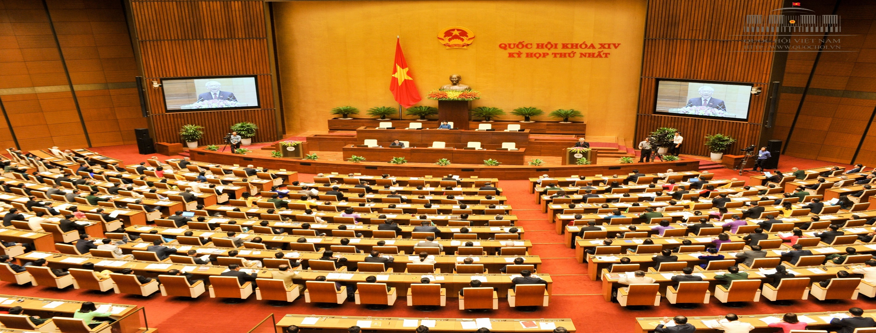
Kiện toàn tổ chức, đổi mới phương thức và nâng cao hiệu quả hoạt động của Quốc hội theo hướng tăng cường và nâng cao chất lượng hoạt động
lập pháp.

Slide 32
Làm tốt chức năng giám sát tối cao của Quốc hội đối với toàn bộ hoạt động của Nhà nước, trước mắt tập trung vào những vấn đề bức xúc như:
Sử dụng vốn và tài sản của Nhà nước;
Chống tham nhũng, quan liêu;
Vấn đề bắt giam, điều tra truy tố, xét xử, ...

Slide 33


Hoàn thiện thể chế, chức năng, nhiệm vụ, phương thức, cơ chế vận hành, hiệu quả của nhà nước PQ XHCN
2
Nhà nước được tổ chức và hoạt động theo Hiến pháp và pháp luật

Slide 34
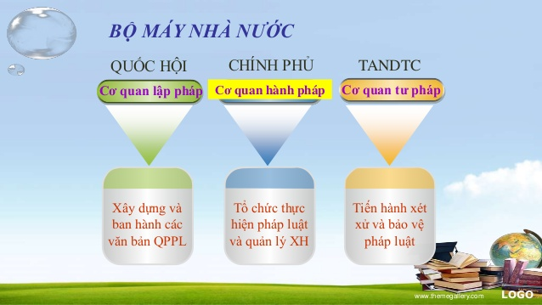
2
Xác định rõ cơ chế phân công, phối hợp thực thi quyền lực nhà nước

Slide 35


3
Hoàn thiện tổ chức và nâng cao chất lượng, hiệu quả của bộ máy nhà nước
Tiếp tục cải cách, kiện toàn, nâng cao chất lượng hoạt động của cơ quan tư pháp theo nguyên tắc nâng cao tinh thần trách nhiệm, làm tốt công tác điều tra, bắt, giam giữ, truy tố, xét xử không để xảy ra oan sai.

Slide 36

Sắp xếp tinh gọn các cơ quan thuộc Chính phủ, bộ máy giúp việc của Chính phủ

Slide 37


Nguyễn Thanh Chấn ngồi tù 10 năm khiến gia đình tan nát
Trần văn Thêm - người đã mang thân phận “tử tù” hơn suốt 40 năm qua
Ông Trần Văn Thêm (80 tuổi, ngụ tại Bắc Ninh), người đã mang thân phận tử tù hơn suốt 40 năm qua được Tòa xin lỗi công khai.

Slide 38
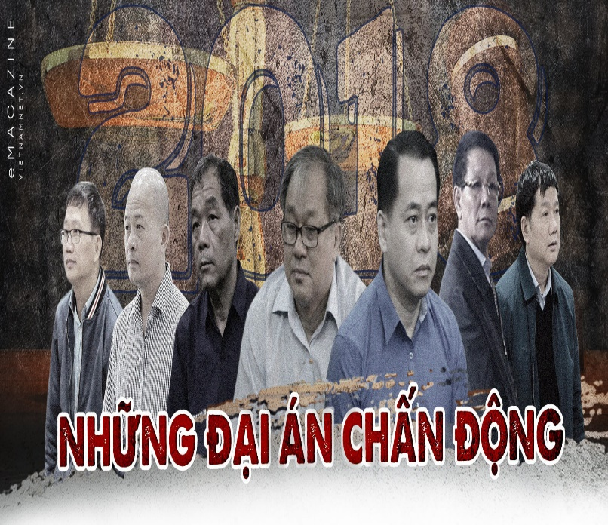
Viện kiểm sát nhân dân cần tập trung:
- làm tốt các chức năng công tố nhằm: Mọi hành vi phạm tội, người phạm tội phải được phát hiện, khởi tố, điều tra, truy tố, xét xử kịp thời, nghiêm minh, đúng người, đúng tội, đúng pháp luật
- kiểm sát hoạt động tư pháp nhằm đảm bảo: Việc tiếp nhận, giải quyết tố giác, tin báo về tội phạm và kiến nghị khởi tố; giải quyết vụ án được thực hiện đúng quy định của pháp luật; Mọi vi phạm pháp luật trong hoạt động tư pháp phải được phát hiện, xử lý kịp thời, nghiêm minh.
Phan Văn Anh Vũ (tức Vũ "Nhôm") gây thất thoát cho nhà nước lên đến 22.000 tỷ đồng

Slide 39
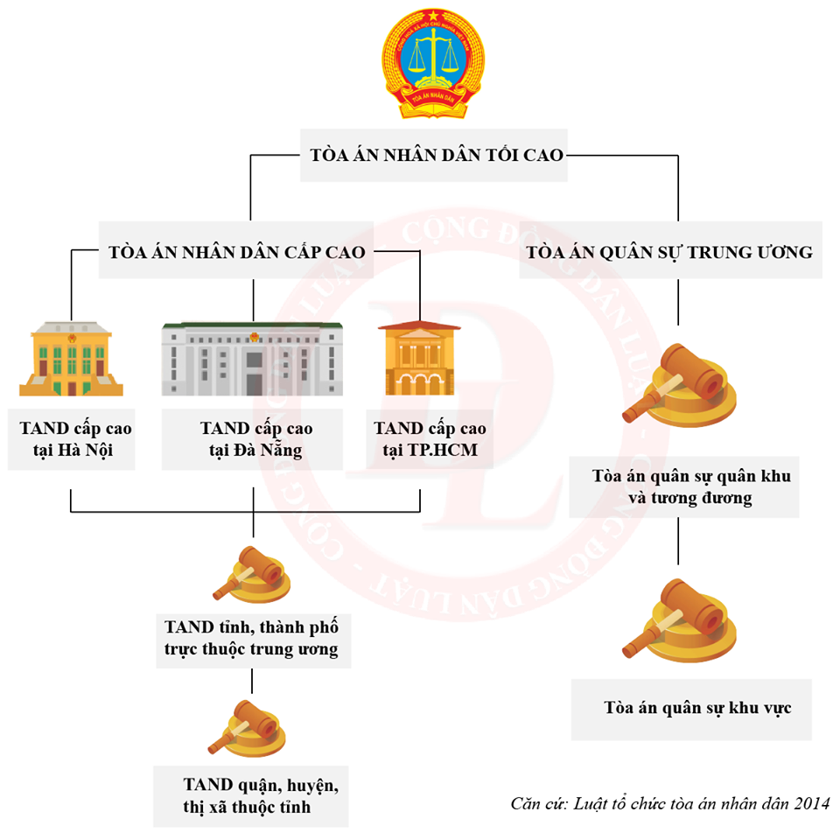
Sắp xếp lại hệ thống Tòa án nhân dân, phân định rõ thẩm quyền một cách hợp lý, tăng cường thẩm phán ở những địa bàn trọng điểm.

Slide 40

Phát huy dân chủ, giữ vững kỷ luật, kỷ cương, tăng cường pháp chế

Slide 41
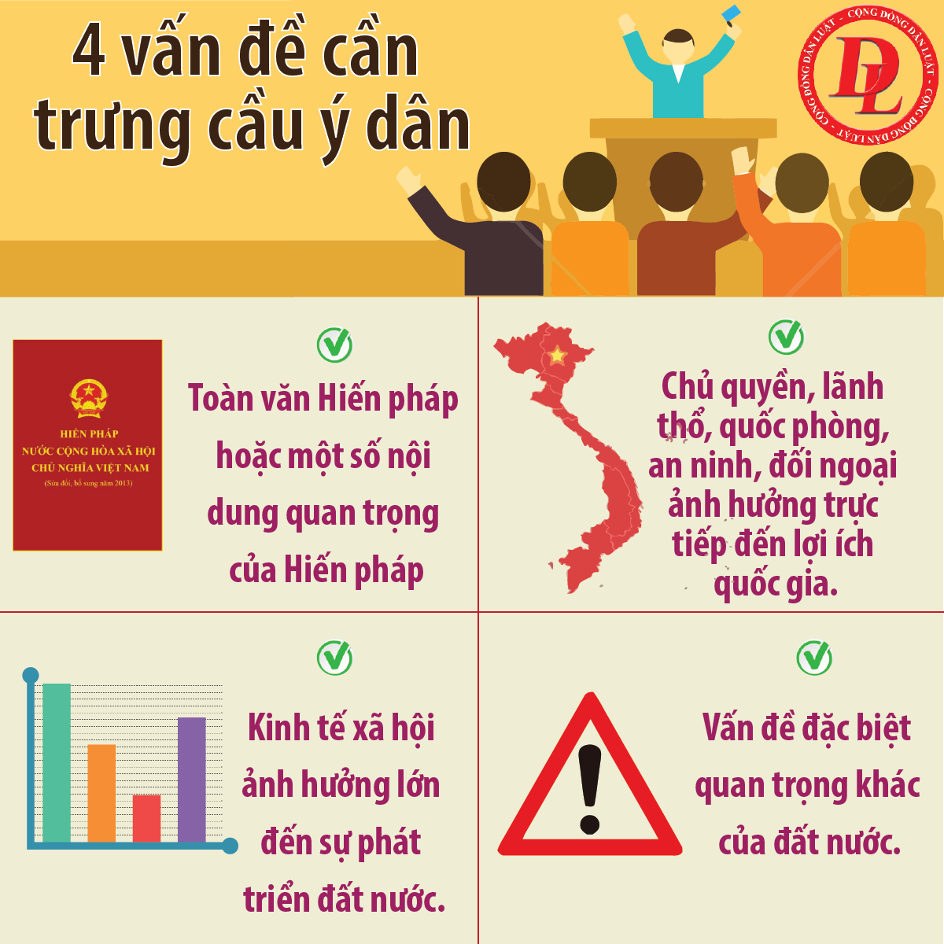

Nhân dân thực hiện quyền làm chủ của mình bằng hình thức trực tiếp hoặc gián tiếp

Slide 42

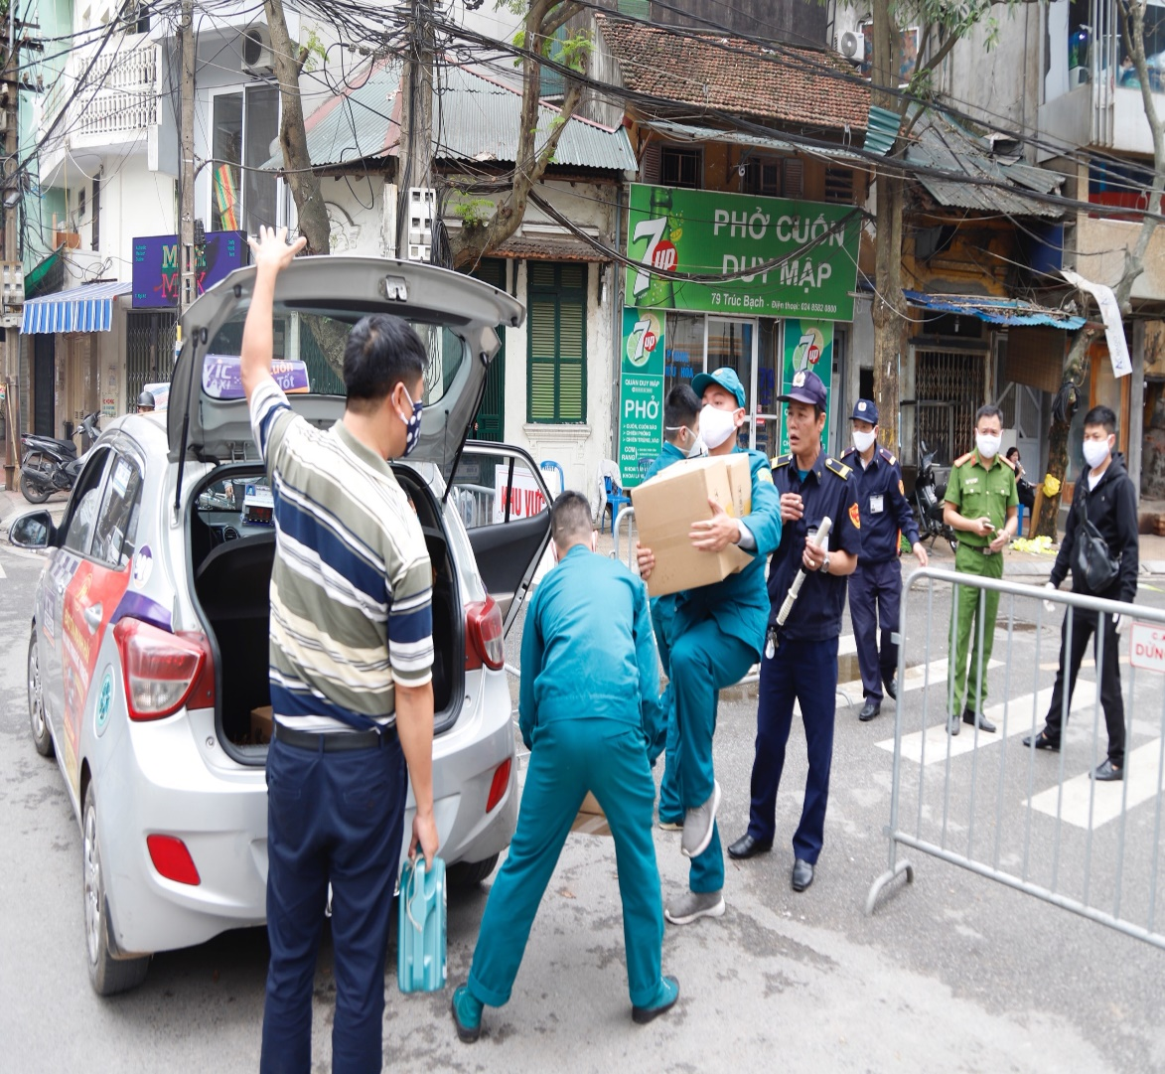
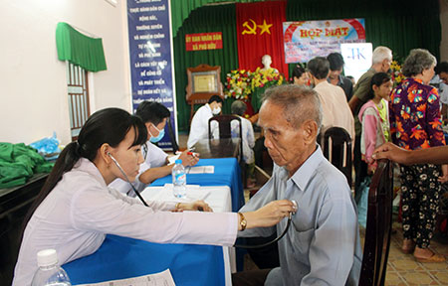
Nhà nước chăm lo cho con người, bảo vệ quyền và lợi ích hợp pháp của mọi người; tôn trọng và thực hiện các điều ước quốc tế về quyền con người mà Việt Nam đã ký kết hoặc tham gia.

Slide 43
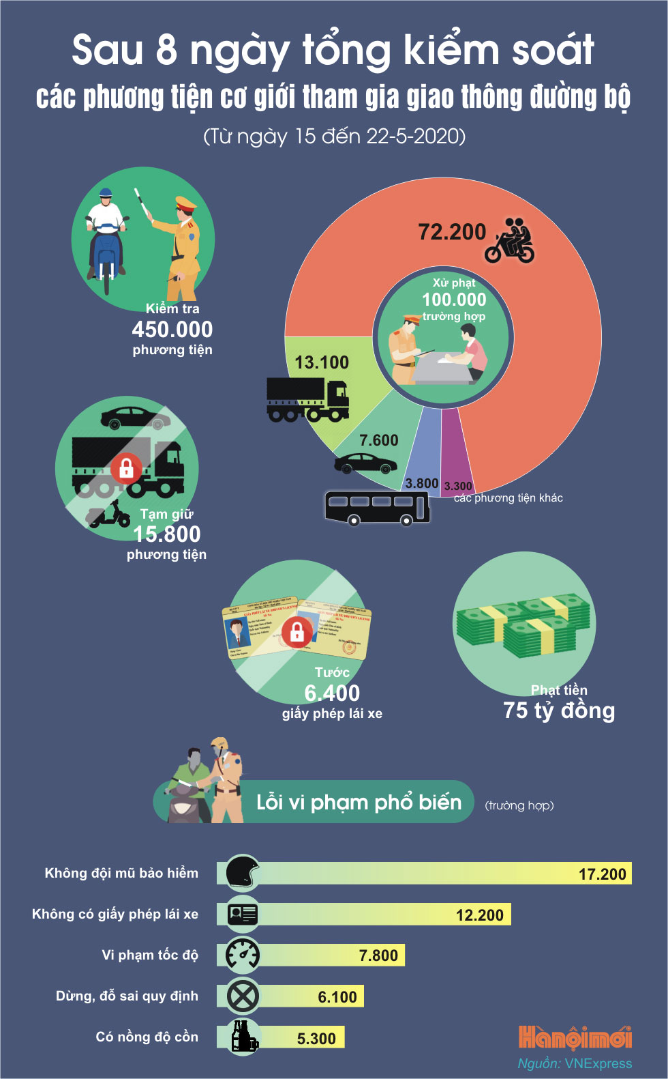
Coi trọng công tác tuyên truyền, giáo dục pháp luật, nâng cao ý thức pháp luật cho nhân dân, gắn liền quyền hạn với trách nhiệm, lợi ích và nghĩa vụ công dân.

Slide 44
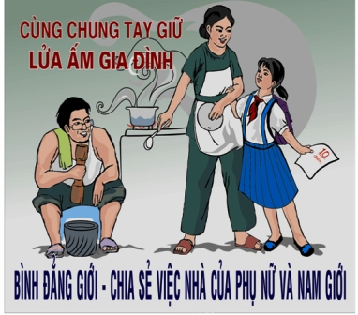

Mọi công dân đều bình đẳng trước pháp luật, mọi tổ chức Đảng, cơ quan Nhà nước, đoàn thể đều hoạt động theo Hiến pháp, pháp luật.

Slide 45

4
Xây dựng đội ngũ cán bộ, công chức trong sạch, có năng lực

Slide 46
5
Tiêu chuẩn chung của cán bộ trong thời kỳ đổi mới:
Tinh thần yêu nước sâu sắc
Tận tụy phục vụ Nhân dân
Kiên định mục tiêu độc lập dân tộc và CNXH
Thực hiện tốt các chủ trương, đường lối của Đảng, chính sách và pháp luật của Nhà nước.

Slide 47

Cần, kiệm, liêm, chính, chí công vô tư
Không tham nhũng và kiên quyết đấu tranh chống tham nhũng
Có ý thức tổ chức kỷ luật, trung thực, không cơ hội
Gắn bó mật thiết với nhân dân, được nhân dân tín nhiệm.

Slide 48
Lý luận chính trị
Có trình độ, hiểu biết về:
Quan điểm, đường lối của Đảng
Chính sách và pháp luật của Nhà nước
Đủ năng lực và sức khỏe để làm việc có hiệu quả, đáp ứng nhu cầu và nhiệm vụ được giao.

Slide 49
Định kỳ kiểm tra, đánh giá cán bộ, công chức,
Sắp xếp lại đội ngũ cán bộ, công chức Nhà nước
Tăng cường cán bộ cho cơ sở....
Tinh giản biên chế

Slide 50
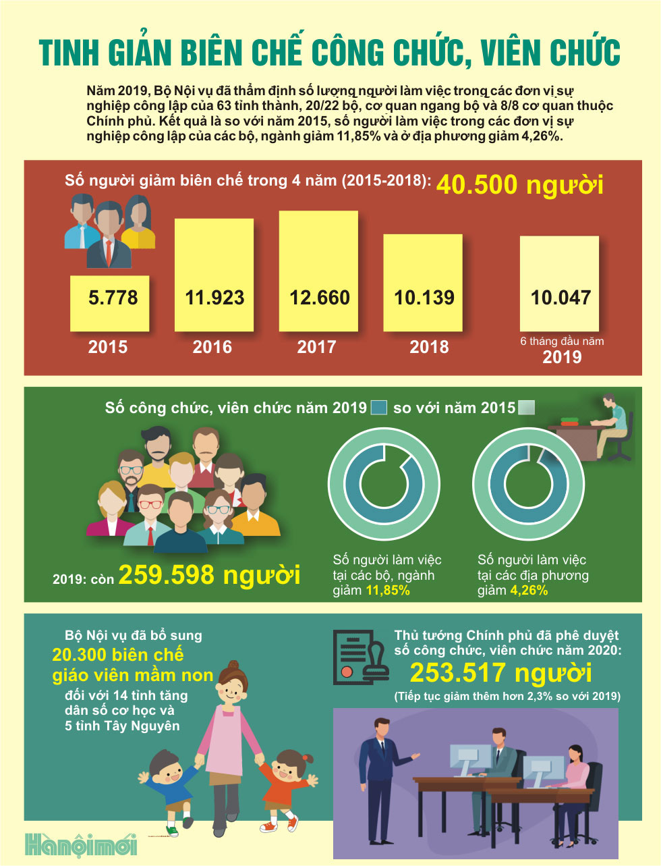

Slide 51
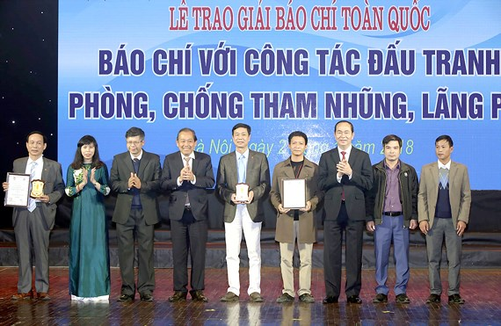


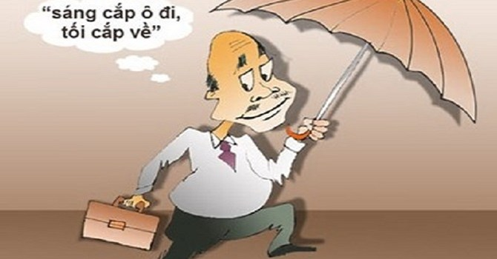
5
Đẩy mạnh đấu tranh chống tham nhũng
Tham nhũng là việc (hành vi) những người có chức, có quyền lợi dụng (lạm dụng) chức vụ, quyền hạn của mình để chiếm đoạt của công, tiền bạc, đất đai, tài sản của nhà nước, của tập thể, biến chúng thành của cải, tài sản của mình.

Slide 52
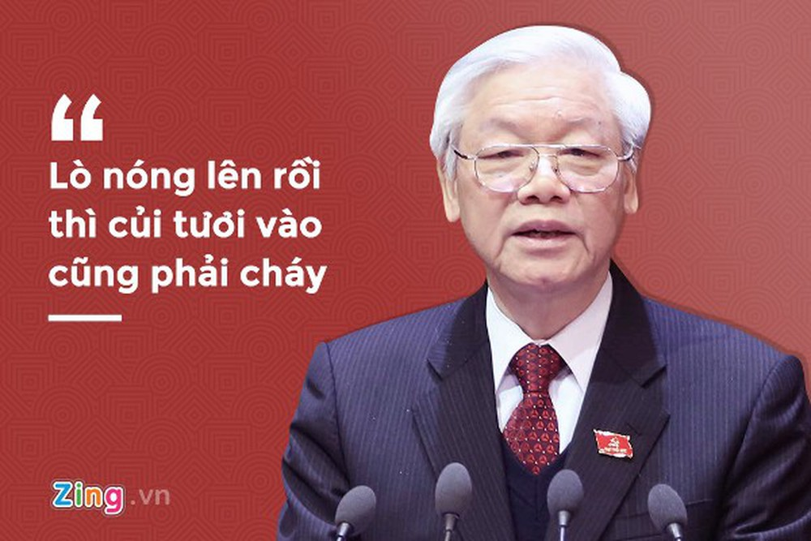
Phương châm chỉ đạo:
Tiếp tục đẩy mạnh cuộc đấu tranh chống tham nhũng trong:
Từ trung ương đến cơ sở
Toàn hệ thống chính trị
Các ngành
Bộ máy Nhà nước
Các cấp

Slide 53
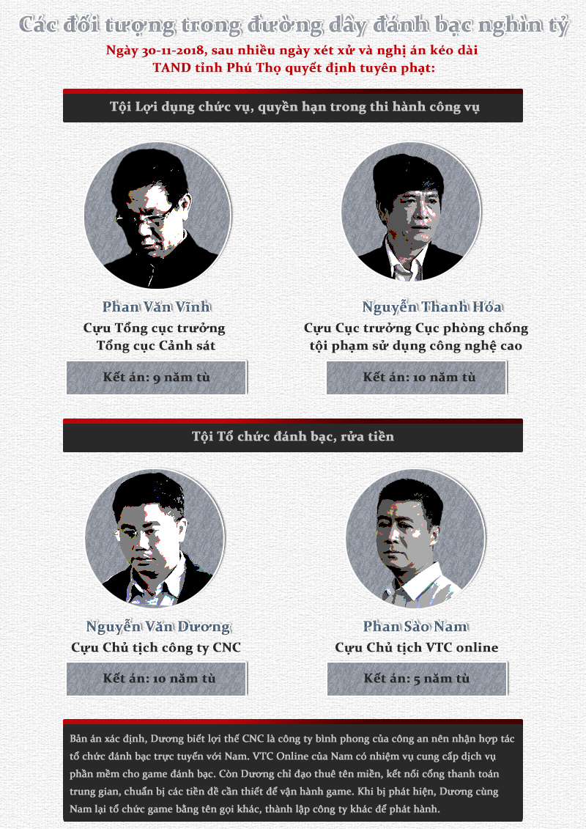
Kết hợp những biện pháp cấp bách với những giải pháp ở tầm chiến lược nhằm
Hoàn thiện các quy định của Đảng, chính sách, pháp luật của Nhà nước về phòng, chống tham nhũng
Nâng cao hiệu quả công tác phát hiện, xử lý các vụ việc, vụ án tham nhũng
Tăng cường, nâng cao hiệu quả công tác giám sát, kiểm soát quyền lực để phòng, chống tham nhũng.

Slide 54


Đấu tranh chống tham nhũng phải gắn với đấu tranh chống buôn lậu, lãng phí, quan liêu, tập trung vào các hành vi lợi dụng chức quyền tham ô, làm thất thoát tài sản Nhà nước, nhận hối lộ.

Slide 55
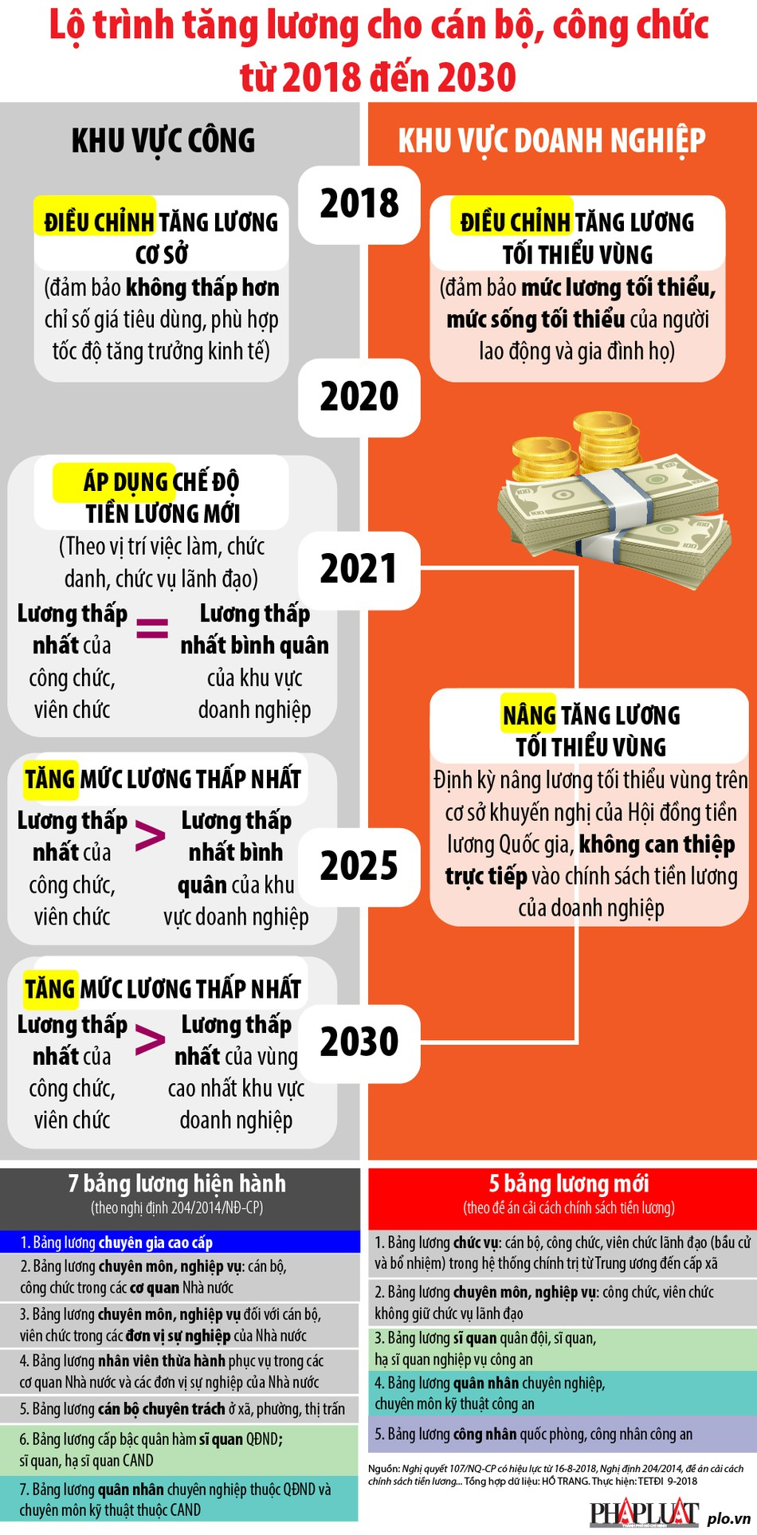
Cải cách cơ bản chế độ tiền lương, nâng cao đời sống người hưởng lương, chống đặc quyền, đặc lợi.

Slide 56

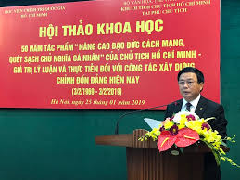
Thường xuyên giáo dục cán bộ, đảng viên công chức về chính trị, tư tưởng đạo đức cách mạng.

Slide 57



Kịp thời kiểm tra và kết luận, có biện pháp xử lý những cán bộ, công chức có tài sản bất minh.

